Slide 1
Fachhochschule Südwestfalen
Wir geben Impulse
Workshop
„Kündigung“
Rechtliche Grundlagen zum Thema: Kündigung

Slide 2
Wer sind wir? – Dehbia Kouadria
26 Jahre alt
Ausgebildete Mediengestalterin (Gestaltung und Technik)
Seit WS 21/22 an der FH SWF Hagen
Im 6. Semester Wirtschaftsinformatik

Slide 3
Wer sind wir? – Robin Kierstein
24 Jahre alt
Seit WS 19/20 an der FH SWF
Seit SS 21 im Bachelor Wirtschaftsinformatik
Robin Kierstein

Slide 4
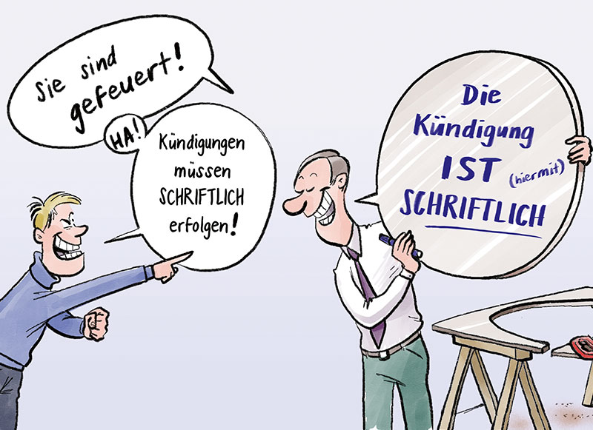
Workshop – „Kündigung“
Workshop – „Kündigung“
Quelle: https://www.hrtoday.ch/de/article/kuendigungsrecht-beschraenkt-und-unklar Illustration: Jonas Raeber

Slide 5
Workshop – „Kündigung“
„Es liegt in der Natur der Sache, dass Arbeitsverhältnisse beendet werden“
Vgl. Wolmerath, M. (2022), S. 105

Slide 6
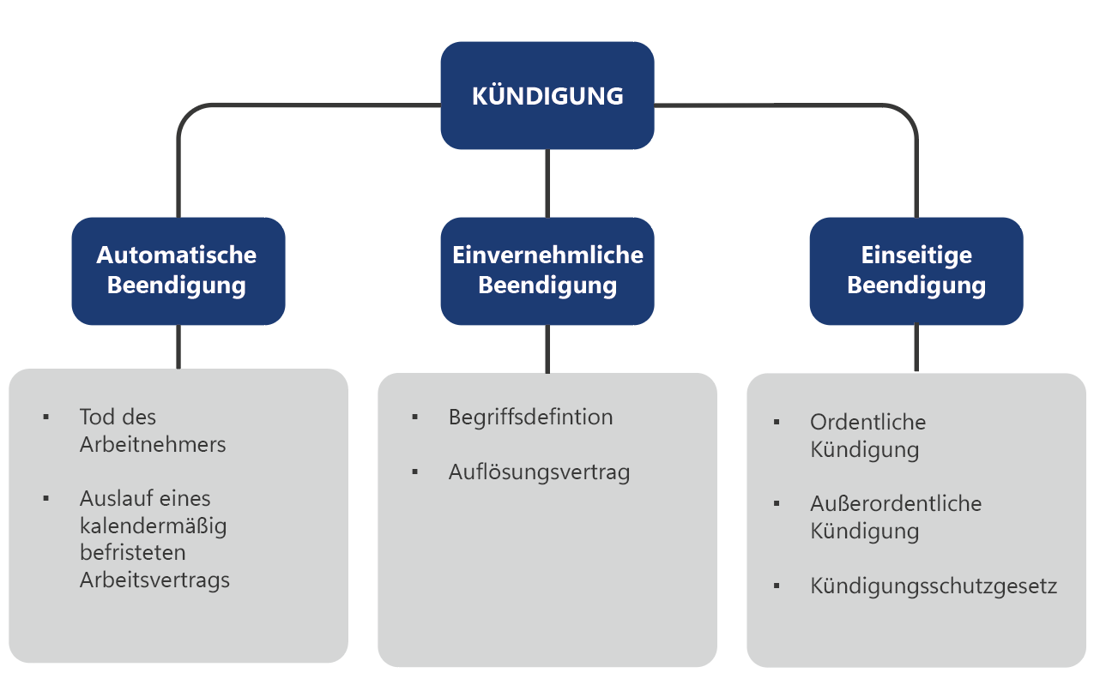
Kündigung - Übersicht

Slide 7
Automatische Beendigung des Arbeitsverhältnisses
Tod des Arbeitnehmers
Tod des Arbeitgebers
Auslaufen eines kalendermäßig befristeten Arbeitsvertrags
Robin Kierstein
Notes:
-Beendigung des Arbeitsverhältnisses ohne Handlung von Vertragsparteien
-Die Beendigung ist nur die automatische Folge von bestimmten Umständen
-2 Fälle und eine zusätzliche Information am Rande

Slide 8
Automatische Beendigung des Arbeitsverhältnisses Tod des Arbeitnehmers
Arbeitspflicht des Arbeitnehmers ist personengebunden
Mit dem Tod endet das Arbeitsverhältnis automatisch
Ansprüche von Erben können entstehen
z.B. Aushändigung persönlicher Gegenstände, ausstehende Zahlungen
Robin Kierstein
Vgl. Wolmerath, M. (2022), S. 107
Notes:
-Arbeitspflicht ist eine an die Person gebundene Leistungspflicht
-bei Tod des Arbeitnehmers endet das Arbeitsverhältnis automatisch
-Ansprüche von Erben gegenüber des Arbeitgebers können geltend gemacht werden
-Beispiele: Aushändigung persönlicher Gegenstände, Abgeltung von Urlaub, Zahlung von Abfindung

Slide 9
Tod des Arbeitnehmers Praxisbeispiel
Max Müller ist verstorben
Urlaubskonto weist noch acht Tage auf
Geldbetrag muss an die Erben ausgezahlt werden
Robin Kierstein
Vgl. Wolmerath, M. (2022), S. 107
Notes:
-Max Müller verstirbt
-Auf seinem Urlaubskonto sind noch 8 Tage die er hätte nehmen können
-Diese 8 Tage sind dann abzugelten
-Der entsprechende Geldbetrag ist an die Erben auszuzahlen

Slide 10
Automatische Beendigung des Arbeitsverhältnisses Tod des Arbeitgebers
Arbeitgeber als natürliche Person
Tod des Arbeitgebers hat keine Auswirkungen
Unternehmen fällt an die Erben
Arbeitsverhältnis bleibt bestehen
Robin Kierstein
Vgl. Wolmerath, M. (2022), S. 107
Notes:
-eigentlich kein Fall von automatischer Beendigung des Arbeitsverhältnisses aber als Information am Rand
-Annahme: Arbeitgeber ist eine natürliche Person
-der Tod vom Arbeitgeber hat keine Auswirkung auf das Arbeitsverhältnis
-es gibt keine Vergleichbare Regelung oder Gesetze wie gerade beim Tod von Arbeitnehmer
-das Unternehmen fällt an die Erben
-Erben sind dann die Arbeitgeber
-Arbeitsverhältnis bleibt bestehen

Slide 11
Automatische Beendigung des Arbeitsverhältnisses Auslaufen eines befristeten Arbeitsvertrags
Arbeitsvertrag endet mit Ablauf der vereinbarten Zeit
Automatisches Ende ohne Handeln
Arbeitgeber weist auf das bevorstehende Ende hin
Robin Kierstein
Vgl. Wolmerath, M. (2022), S. 108
Notes:
-das Arbeitsverhältnis endet nach einem vereinbarten Zeitraum
-sehr verbreiteter Fall und viele Arbeitsverhältnisse sind kalendermäßig befristet
-z.B. Schüler/Studenten die in den Ferien irgendwo nur für x Wochen arbeiten
-bedarf keiner Handlung zur Beendigung
-Arbeitgeber muss vor dem Ende darauf hinweisen

Slide 12
Auslaufen eines befristeten Arbeitsvertrags Praxisbeispiel
Uschi Hubert arbeitet bei Schnell & Gut GmbH
Dauer des Arbeitsverhältnisses ist vertraglich geregelt
1. Januar bis 31. Oktober
Arbeitsverhältnis endet mit Ablauf des 31. Oktober
Robin Kierstein
Vgl. Wolmerath, M. (2022), S. 108

Slide 13
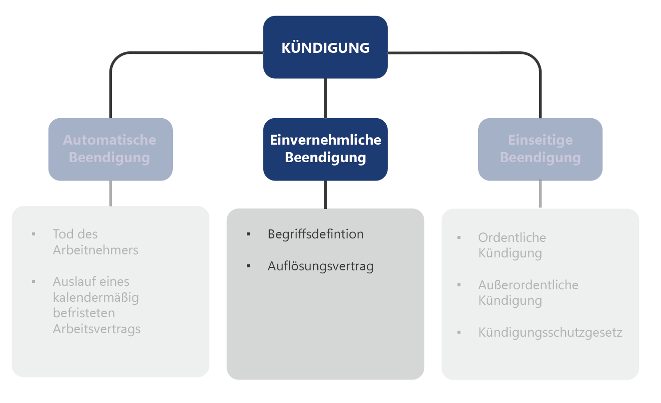
Einvernehmliche Beendigung

Slide 14
Einvernehmliche Beendigung des Arbeitsverhältnisses
Recht dazu das Arbeitsverhältnis mittels Auflösungsvertrag zu beenden
Beide Parteien müssen einverstanden sein
Bestimmung des Endes
Kein Anspruch auf Arbeitslosengeld
Robin Kierstein
Vgl. Wolmerath, M. (2022), S. 109
Notes:
-es besteht immer das Recht den Arbeitsvertrag mit Auflösungsvertrag zu beenden
-Einvernehmlich heißt dann das beide Parteien verhandeln und zustimmen
-dabei kann das Ende frei bestimmt werden
-der Arbeitnehmer hat für 3 Monate keinen Anspruch auf Arbeitslosengeld weil er der Beendigung zugestimmt hat

Slide 15
Einvernehmliche Beendigung des Arbeitsverhältnisses Praxisbeispiel
Max Müller arbeitet bei der Schnell & Gut GmbH
Das Unternehmen ist in einer wirtschaftlichen Krise
Max Müller erhält ein Angebot von einem anderen Unternehmen
Er wendet sich an seinen Arbeitgeber
Dieser stimmt verärgert zu
Das Arbeitsverhältnis endet zum Ende des Monats
Robin Kierstein
Vgl. Wolmerath, M. (2022), S. 109
Notes:
-Max Müller arbeitet bei der Schnell und Gut GmbH
-das Unternehmen befindet sich in einer wirtschaftlich schwierigen Phase
-Max kriegt ein Angebot von einem anderen Unternehmen
-er will das Angebot möglichst schnell antreten
-er wendet sich an seinen Arbeitsgeber
-dieser will nur ungern auf Max verzichten stimmt aber zu
-im beidseitigen Einvernehmen endet das Arbeitsverhältnis zum Ende des Monats

Slide 16
Einvernehmliche Beendigung des Arbeitsverhältnisses Praxisbeispiel
Max kommt fünf Minuten zu spät
Der Arbeitgeber bezichtigt ihn des Arbeitszeitbetrugs
Zudem droht er mit Strafanzeige und fristloser Kündigung
Max soll einer sofortigen Freistellung zustimmen
Robin Kierstein
Vgl. Wolmerath, M. (2022), S. 110
Notes:
-das Beispiel geht weiter
-in der letzten Woche kommt Max einmal 5 Minuten zu spät
-der Arbeitgeber spricht ihn sofort darauf an
-bezichtigt ihn des Arbeitszeitbetrugs
-Strafanzeige, fristlose Kündigung und schlechtes Arbeitszeugnis
-Max soll der sofortigen Freistellung zustimmen
-Situation nochmal zsm fassen

Slide 17
Einvernehmliche Beendigung des Arbeitsverhältnisses Praxisbeispiel - Lösung
Max ist völlig überfordert
Er beugt sich dem Druck und stimmt zu
Aufgrund der Drohung kann Max die Zustimmung anfechten
Robin Kierstein
Vgl. Wolmerath, M. (2022), S. 110
Notes:
-das Auftreten des Arbeitgebers bringt Max aus der Fassung
-Max kann mit der Situation nicht umgehen
-Max stimmt deswegen zu
-aber Max kann seine Zustimmung wegen der Drohung anfechten
-Anfechtung lernen wir nun als nächstes

Slide 18
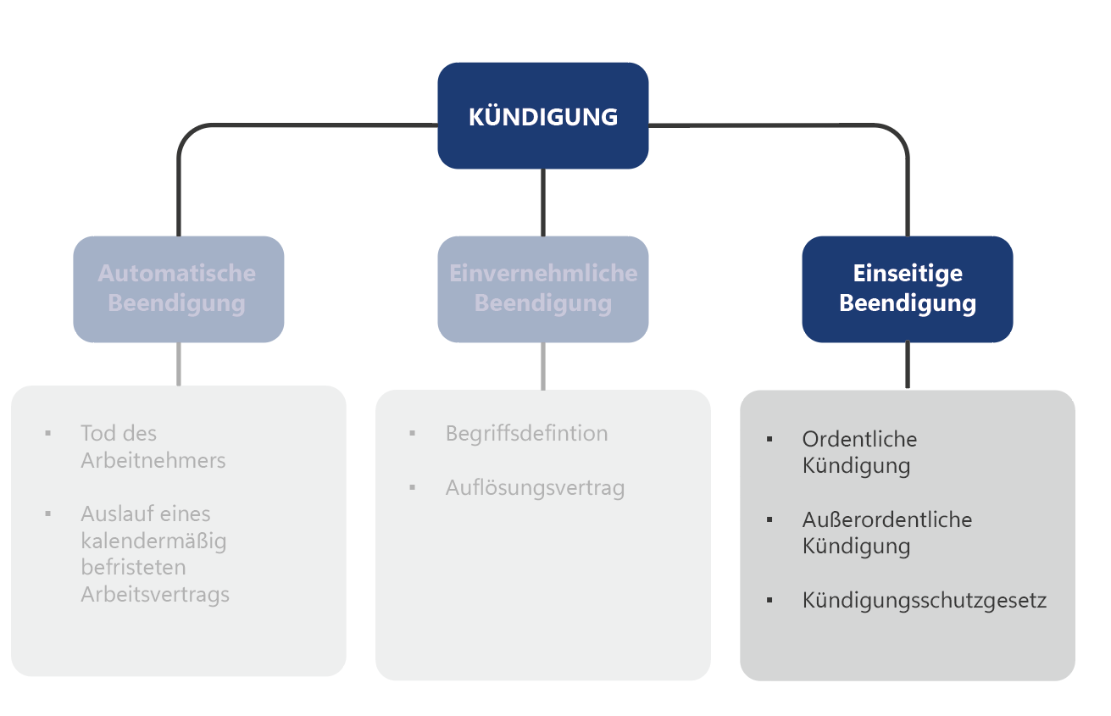
Einseitige Beendigung

Slide 19
Einseitige Beendigung des Arbeitsverhältnisses
Anfechtung
Kündigung des Arbeitsvertrags
Regelfall
Besondere Ausnahmesituation
Änderungskündigung
Robin Kierstein

Slide 20
Einseitige Beendigung des Arbeitsverhältnisses Anfechtung
Gründe für eine Anfechtung
Irrtum
Arglistige Täuschung
Widerrechtliche Drohung
Die Anfechtungserklärung ist eine empfangsbedürftige Willenserklärung
Der Vertrag ist von Anfang an nichtig
Bereits ausgetauschte Leistungen bleiben unangetastet
Robin Kierstein
Vgl. Wolmerath, M. (2022), S. 111
Notes:
-jede Vertragspartei kann den Arbeitsvertrag anfechten wenn es einen Grund gibt
-Gründe sind: Irrtum, arglistige Täuschung. Widerrechtliche Drohung
-die Erklärung zur Anfechtung ist eine empfangsbedürftige Willenserklärung
-was genau das heißt sehen wir dann später
-das Rechtsgeschäft bzw. der Vertrag sind dann von Anfang an nichtig
-Leistungen werden nicht rückabgewickelt
-heißt wenn schon gearbeitet und vergütet wurde bleibt dies unangetastet

Slide 21
Anfechtung Praxisbeispiel
Arbeitgeber fordert eigenhändig handgeschriebenen Lebenslauf
Schwerbehinderter Bewerber schreibt seinen Lebenslauf nicht eigenständig
Der Bewerber wird eingestellt
Ein Schriftvergleichsgutachten deckt den Sachverhalt auf
Was kann der Arbeitgeber tun?
Robin Kierstein
Vgl. Reiserer, K. (2014), S. 10

Slide 22
Anfechtung Praxisbeispiel - Lösung
Der Arbeitsvertrag kann vom Arbeitgeber angefochten werden
Grund: Arglistige Täuschung
Die Behinderung spielt für eine Anfechtung keine Rolle
Robin Kierstein
Vgl. Reiserer, K. (2014), S. 10

Slide 23
Einseitige Beendigung des Arbeitsverhältnisses Kündigung des Arbeitsvertrags
Unterschiedliche Arten, Bezeichnungen und Formen
 | Regelfall | Ausnahme
Motiv | ordentlich | außerordentlich
zu beachtende Frist | fristgemäß | fristlos
Wirkung | Beendigungskündigung | Änderungskündigung
Robin Kierstein
Vgl. Wolmerath, M. (2022), S. 112
Notes:
-die Kündigung ist etwas komplizierter
-beide Parteien haben das Recht zu Kündigung
-wir unterscheiden dabei in: Regelfall und Ausnahme Situation
-wir haben Motiv oder Anlass der Kündigung: ordentlich und außerordentlich
-Unterschiede bei der Frist: fristgemäß und fristlos
-Unterschiedliche Wirkung: Beendigungskündigung und Änderungskündigung

Slide 24
Einseitige Beendigung des Arbeitsverhältnisses Die ordentliche Kündigung
Wird in§622 BGB behandelt
Kündigungsfristen sind zu beachten
Längere Fristen durch z.B. Tarifverträge sind möglich
Gestuftes Vorgehen
Tarifvertrag
Arbeitsvertrag
§622 Abs. 1-3 BGB
Robin Kierstein
Vgl. Reiserer, K. (2014), S. 43 f.
Notes:
-die ordentliche Kündigung ist der Normalfall
-nach § 622 BGB
-Kündigungsfristen sind relevant
-Fristen sind durch den Paragraphen vorgegeben können aber durch Tarifverträge auch länger sein
-um zu wissen welche Frist relevant ist wird gestuft vorgegangen
Tarifverträge
Arbeitsvertrag
§ 622

Slide 25
Die ordentliche Kündigung Kündigungsfristen
Dauer des Arbeitsverhältnisses | Vom Arbeitgeber zu beachtende Frist | Vom Arbeitsnehmer zu beachtende Frist
Vereinbarte Probezeit | Zwei Wochen | Zwei Wochen
Nach Ablauf der Probezeit bzw. wenn keine Probezeit vereinbar ist | Wahl: vier Wochen zum 15. oder zum Ende des Monats | Wahl: vier Wochen zum 15. oder zum Ende des Monats
Zwei Jahre | Einen Monat zum Ende des Kalendermonats | Wahl: vier Wochen zum 15. oder zum Ende des Monats
Fünf Jahre | Zwei Monate zum Ende des Kalendermonats | Wahl: vier Wochen zum 15. oder zum Ende des Monats
Acht Jahre | Drei Monate zum Ende des Kalendermonats | Wahl: vier Wochen zum 15. oder zum Ende des Monats
Zehn Jahre | Vier Monate zum Ende des Kalendermonats | Wahl: vier Wochen zum 15. oder zum Ende des Monats
Zwölf Jahre | Fünf Monate zum Ende des Kalendermonats | Wahl: vier Wochen zum 15. oder zum Ende des Monats
Fünfzehn Jahre | Sechs Monate zum Ende des Kalendermonats | Wahl: vier Wochen zum 15. oder zum Ende des Monats
Zwanzig Jahre | Sieben Monate zum Ende des Kalendermonats | Wahl: vier Wochen zum 15. oder zum Ende des Monats
Robin Kierstein
Vgl. §622 Abs. 2 BGB
Notes:
-Tabelle zu den Kündigungsfristen nach § 622 BGB
-Unterscheidung zwischen Arbeitnehmer und Arbeitgeber
-zunächst bei einer Probezeit für beide zwei Wochen
-nach Probezeit oder wenn es keine Probezeit gibt für beide 4 Wochen zum 15. oder zum Ende vom Monat
-diese Frist gilt beim Arbeitnehmer im folgenden immer
-nach 2 Jahren des Arbeitsverhältnisses haben wir einen Monat zum Monatsende auf Arbeitgeber Seite
-Das steigt im Folgenden immer um einen Monat
-in Schritten von 5, 8, 10, 12, 15, 20
-am Ende nach 20 Jahren bei 7 Monaten Frist

Slide 26
Beachtung des Kündigungsschutzgesetz
Soziale Aspekte spielen beim Kündigungsschutz keine Rolle.
Notes:
Frage in die Runde – Aufklärung durch Erklärung des Themas

Slide 27
Beachtung des Kündigungsschutzgesetz
§622 BGB
Regelt ordentliche, fristgerechte Kündigungen
Kündigung ohne besonderen Grund
Ausnahmen:
Kündigung eines Berufsausbildungsvertrages
§22 Abs. 3 BBiG
Fristlose Kündigung
§626 Abs. 2 S.2 BGB
Vgl. Wolmerath, M. (2022), S. 115 - 125

Slide 28
Beachtung des Kündigungsschutzgesetz
Zu beachten wenn folgende Voraussetzungen erfüllt sind:
Persönliche Voraussetzung
Arbeitsverhältnis besteht länger als 6 Wochen
Betriebliche Voraussetzungen
Vgl. Wolmerath, M. (2022), S. 115 - 125

Slide 29
Beachtung des Kündigungsschutzgesetz Betriebliche Voraussetzungen
Mehr als 10 Arbeitnehmer*innen
§23 Abs. 1 S. 4 KSchG – Feststellung der Zahl der Beschäftigten
Nur Vollzeitstellen
Teilzeitstellen werden anteilig berücksichtigt
Bis 20 h/Woche = 0,5 Vollzeitstelle
Bis 30 h/Woche = 0,75 Vollzeitstelle
Mehr als 30 h/Woche = 1 Vollzeitstelle
Vgl. Wolmerath, M. (2022), S. 115 - 125

Slide 30
Beachtung des Kündigungsschutzgesetz Unwirksame Kündigungen
Voraussetzung: Kündigungsschutz findet Anwendung
§1 Abs. 1 KSchG
Sozial ungerechtfertigte Kündigungen
Vgl. Wolmerath, M. (2022), S. 115 - 125

Slide 31
Beachtung des Kündigungsschutzgesetz Wirksame Kündigungen
Sozial gerechtfertigte Kündigungen
§1 Abs. 2 S. 1 KSchG
Gründe:
In der Person des Gekündigten (= personenbedingte Kündigung)
In dem Verhalten des Gekündigten (= verhaltensbedingte Kündigung)
Dringende betriebliche Erfordernisse (= betriebsbedingte Kündigung)
Vgl. Wolmerath, M. (2022), S. 115 - 125

Slide 32
Beachtung des Kündigungsschutzgesetz Wirksame Kündigungen – personenbedingte Kündigung
Häufig bedingt durch Krankheit
Zwei Formen
AN ist immer wieder arbeitsunfähig
AN ist über einen sehr langen Zeitraum krank
Weitere Gründe:
Entzug der Fahrererlaubnis
Fehlende Arbeitserlaubnis
Antritt einer Haftstrafe
Vgl. Wolmerath, M. (2022), S. 115 - 125

Slide 33
Beachtung des Kündigungsschutzgesetz Wirksame Kündigungen – personenbedingte Kündigung
Prüfung
Kann der AN seine Pflichten in Zukunft erfüllen?
Ist es bisher zu betrieblichen Störungen gekommen
Gibt es mildere Mittel als eine Kündigung
Abwägung der Interessen AN und AG
Vgl. Wolmerath, M. (2022), S. 115 - 125

Slide 34
Beachtung des Kündigungsschutzgesetz Wirksame Kündigungen – Verhaltensbedingte Kündigung
AN verstößt gegen Pflichten aus dem Arbeitsvertrag
Verhalten das mit den Pflichten nicht in Einklang steht
Prüfung
AN hat in schuldhafter Weise gegen Pflichten verstoßen
Sind auch in Zukunft Vertragsverletzungen zu erwarten?
Gibt es mildere Mittel als eine Kündigung
Abwägung der Interessen AN und AG
Vgl. Wolmerath, M. (2022), S. 115 - 125

Slide 35
Beachtung des Kündigungsschutzgesetz Wirksame Kündigungen – Verhaltensbedingte Kündigung
Vorsätzliches oder fahrlässiges Verhalten des Arbeitnehmers
§276 BGB
Fernbleiben von der Arbeit
Verspätetes Erscheinen am Arbeitsplatz
Manipulation der Zeiterfassung
Missachtung von Verboten
Diebstahl
Beleidigung oder Mobbing
Beschädigung von Firmeneigentum
Vgl. Wolmerath, M. (2022), S. 115 - 125

Slide 36
Beachtung des Kündigungsschutzgesetz Wirksame Kündigungen – betriebsbedingte Kündigung
§1 Abs. 2 S. 1 KSchG
Dringend betriebliche Erfordernisse sind nötig
Beurteilung kann nur der AG vornehmen
Überprüfung nach folgenden Kriterien möglich:
Unsachlichkeit
Unvernunft
Willkür
Prüfung
Kann der AN auf einem anderen Arbeitsplatz beschäftigt werden?
Ordnungsgemäße Sozialwahl
Abwägung der Interessen AN und AG
Vgl. Wolmerath, M. (2022), S. 115 - 125

Slide 37
Beachtung des Kündigungsschutzgesetz Betriebsbedingte Kündigung - Sozialwahl
Wenn sich keine Weiterbeschäftigungsmöglichkeit ergibt
Folgende Punkte müssen nach §1 Abs. 3 S. 1 KSchG berücksichtigt werden:
Dauer der Betriebszugehörigkeit
Das Lebensalter
Unterhaltspflichten
Schwerbehinderung
Unentbehrliche Mitarbeiter müssen nicht berücksichtigt werden
§1a Abs 3 S. 2 KSchG
Vgl. Wolmerath, M. (2022), S. 115 - 125
Notes:
Mehr Informationen – Datei Inhalt - nennen

Slide 38
Beachtung des Kündigungsschutzgesetz Sozialwahl - Umfrage
Die jüngst in Betrieb genommene neue Software hat zur Folge, dass eine Vollzeitarbeitsstelle eingespart werden kann. In der betreffenden Abteilung verrichten Susanne Müller, Mathias Franz und Tine Ludwig vergleichbare Tätigkeiten.
Susanne Müller ist 29 Jahre alt, ledig, schwerbehindert und gehört dem Unternehmen drei Jahre an
Mathias Franz ist 39 Jahre alt, verheiratet, hat zwei Kinder im Kindergartenalter und gehört dem Unternehmen fünft Jahre an.
Tine Ludwig ist 60 Jahre alt, geschieden, hat ein studierendes Kind und gehört dem Unternehmen 24 Jahre an.
Vgl. Wolmerath, M. (2022), S. 123

Slide 39
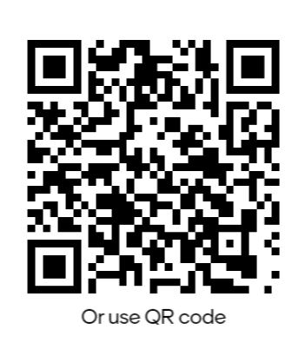
Beachtung des Kündigungsschutzgesetz Sozialwahl - Umfrage

Slide 40
Beachtung des Kündigungsschutzgesetz Sozialwahl - Lösungsansatz
Name | Betriebs-zugehörigkeit | Alter (Jahre) | Unterhalts-pflichten | Schwer-behinderung | Summe
Susanne Müller | 3 Jahre = 0 Punkte | = 0 Punkte | Keine = 0 Punkte | Ja = 2 Punkte | 2
Mathias Franz | 5 Jahre = 1 Punkt | 39 = 1 Punkt | Verheiratet, 2 Kinder = 2 Punkte | Nein = 0 Punkte | 4
Tine Ludwig | 24 Jahre = 2 Punkte | 60 = 2 Punkte | Geschieden ein Kind = 1 Punkt | Nein = 0 Punkte | 5
Vgl. Wolmerath, M. (2022), S. 123

Slide 41
Einseitige Beendigung des Arbeitsverhältnisses Die außerordentliche Kündigung
Dreiwochenfrist zur Klageerhebung nach §4 S. 1 KSchG
Keine Kündigungsfrist nach §626 Abs. 1 BGB
Nur für Ausnahmefälle
Anforderungen
Wichtige Gründe aufgrund derer der Regelfall nicht zumutbar ist
Muss innerhalb von zwei Wochen nach Kenntnisnahme erfolgen
Robin Kierstein
Vgl. Wolmerath, M. (2022), S. 125
Notes:
-die außerordentliche Kündigung ist die Ausnahme
-aus dem Kündigungsschutzgesetz geht nur eine 3 Wochen Frist zu Klageerhebung vor
-keine gesetzlichen Kündigungsfristen daher auch fristlose Kündigung
-strenge Anforderungen für die außerordentliche Kündigung
Wichtiger Grund weshalb bei Abwägung der Interessen der beiden Parteien der Regelfall nicht zumutbar ist
Zwei Wochen Frist zur Kündigung, ab dem Zeitpunkt indem der Arbeitgeber von dem Grund erfährt

Slide 42
Die außerordentliche Kündigung Wichtige Gründe
Alkohol
Arbeitsverweigerung
Nebentätigkeit
Falsche Erfassung von Arbeitszeiten
Internet- und Telefonnutzung
Unpünktlichkeit
Belästigung/Beleidung
Robin Kierstein
Vgl. Reiserer, K. (2014), S. 124 f.
Notes:
-wie sehen die wichtigen Gründe aus
-Alkohol bei der Arbeit
-Arbeitsverweigerung
-Nebentätigkeiten von denen der Arbeitgeber nichts weiß bzw. nicht zugestimmt hat
-Absichtliche falsch Erfassung von Arbeitszeiten
-Internet und Telefonnutzung während der Arbeit
-Unpünktlichkeit
-Belästigung oder Beleidigung während der Arbeit

Slide 43
Die außerordentliche Kündigung Praxisbeispiel
Fritz Fischer arbeitet im Home-Office
Erfassung von Arbeitszeit und Pausen durch Formular mit Unterschrift
Eine Überprüfung zeigt fast 400 Überstunden über 3 Jahre
Die Überstunden wurden nachweislich nicht geleistet
Was kann der Arbeitgeber tun?
Robin Kierstein
Vgl. Wolmerath, M. (2022), S. 126
Notes:
-Fritz Fischer arbeitet im Home Office
-seine Arbeitszeiten erfasst er mit einem Formular wo er Anfang und Ende sowie Pausen einträgt
-mit seiner Unterschrift bestätigt er die Richtigkeit seiner Angaben
-bei einer Überprüfung werden 400 Überstunden in den letzten 3 Jahren festgestellt die nachweislich nicht geleistet wurden

Slide 44
Die außerordentliche Kündigung Praxisbeispiel - Lösung
Fritz Fischer ist uneinsichtig
Der Arbeitgeber kündigt das Arbeitsverhältnis fristlos
§626 BGB
Robin Kierstein
Vgl. Wolmerath, M. (2022), S. 126
Notes:
-Fritz ist uneinsichtig als er darauf angesprochen wird
-der Arbeitgeber kündigt Fritz fristlos
-Grund: Absichtliche falsch Erfassung von Arbeitszeiten

Slide 45
Einseitige Beendigung des Arbeitsverhältnisses Die Änderungskündigung
Kündigung wird mit einem Angebot verbunden
Arbeitsverhältnis kann zu geänderten Konditionen fortgesetzt werden
Gekündigter hat die Wahl
Meist von Arbeitgeber verwendet
Zugewiesene Arbeit muss mit Weisungsrecht übereinstimmen
Bsp. Inhalt/Ort der Arbeitsleistung, Arbeitszeiten
Robin Kierstein
Vgl. Reiserer, K. (2014), S. 267 f.
Notes:
-bisher immer Beendigung des Arbeitsverhältnisses
-jetzt Änderung von Arbeitskonditionen
-die Kündigung beinhaltet ein Angebot
-die gekündigte Partei entscheidet ob das Verhältnis zu neuen Konditionen zustande kommt
-fast ausschließlich von Arbeitgeber genutzt
-wird genutzt wenn Arbeit zu gewissen werden soll die nicht zu dem Weisungsrecht passt
-Beispiele: Inhalt oder Ort der Arbeitsleistung, Arbeitszeiten

Slide 46
Die Änderungskündigung Praxisbeispiel
Bärbel Bunt verwaltet den Fuhrpark
Der Fuhrpark wird reduziert
Der Arbeitsplatz von Bärbel Bunt fällt weg
Im Einkauf muss eine Stelle besetzt werden
Was kann der Arbeitgeber tun?
Robin Kierstein
Vgl. Wolmerath, M. (2022), S. 127
Notes:
-Bärbel Bunt verwaltet den Fuhrpark
-das Unternehmen reduziert den Fuhrpark auf wenige Fahrzeuge
-damit fällt auch der Arbeitsplatz von Bärbel weg
-zeitlich muss im Einkauf eine Stelle besetzt werden
-Welche Möglichkeiten hat der Arbeitsgeber

Slide 47
Die Änderungskündigung Praxisbeispiel - Lösung
Der Arbeitgeber kündigt Bärbel Bunt
Bärbel Bunt erhält das Angebot nun im Einkauf zu arbeiten
Robin Kierstein
Vgl. Wolmerath, M. (2022), S. 127
Notes:
-eine Möglichkeit ist die Änderungskündigung mit dem Angebot im Einkauf zu arbeiten
-Annahme: die benötigten Qualifikationen sind vorhanden

Slide 48
Die Änderungskündigung Praxisbeispiel 2
Der neue Geschäftsführer kommt mit seiner Assistentin Martina Meier
nicht zurecht
Sie ist als „Assistentin der Geschäftsführung“ eingestellt
Die Geschäftsführung will Martina Meier als Teamleitung einstellen
Warum ist die Änderungskündigung hier nötig?
Robin Kierstein
Vgl. Wolmerath, M. (2022), S. 127
Notes:
-der neue Geschäftsführer kommt mit Martina Meier nicht zurecht
-diese ist als Assistentin der Geschäftsführung eingestellt
-die Zusammenarbeit mit Martina soll weiterhin bestehen
-Martina soll Teil der Teamleitung einer Abteilung werden

Slide 49
Die Änderungskündigung Praxisbeispiel 2 - Lösung
Weisungsrecht im Arbeitsvertrag als „Assistentin der Geschäftsführung“
2 Möglichkeiten
Arbeitsvertrag muss geändert werden
Eine Änderungskündigung ist nötig
Robin Kierstein
Vgl. Wolmerath, M. (2022), S. 127
Notes:
-durch das Weisungsrecht als Assistentin der Geschäftsführung ist die Änderung zur Teamleitung nicht so einfach möglich
-stimmt Martina direkt zu kann ihr Vertrag geändert werden
-ansonsten bedarf es der Änderungskündigung

Slide 50
Die Änderungskündigung Mögliche Reaktion
Drei mögliche Reaktionen
Annehmen des Angebotes: das Arbeitsverhältnis wird mit geänderten Arbeitsbedingungen fortgesetzt
Ablehnen des Angebotes: Ausscheiden aus dem Arbeitsverhältnis
Annehmen unter Vorbehalt: Arbeiten zu geänderten Arbeitsbedingungen während geprüft wird, ob die Kündigung sozial gerechtfertigt ist
Mögliche Ausgänge:
Neue Bedingungen bleiben bestehen
Alte Bedingungen werden wieder wirksam
Robin Kierstein
Vgl. Wolmerath, M. (2022), S. 127
Notes:
-es gibt 3 mögliche Reaktionen auf eine Änderungskündigung
Annehmen des Angebotes und Fortsetzen des Arbeitsverhältnisses mit geänderten Konditionen
Ablehnen des Angebotes und aus scheiden aus dem Arbeitsverhältnis
Annehmen unter Vorbehalt: Zunächst zu geänderten Konditionen arbeiten und währenddessen wird geprüft ob die Kündigung sozial gerechtfertigt ist
-sozial gerecht: die neuen Konditionen bleiben bestehen
-sozial nicht gerecht: die alten Konditionen werden wieder hergestellt

Slide 51
Beteiligung der Interessenvertretung
Beteiligungsrechte der betrieblichen Interessenvertretungen müssen beachtet werden
Betriebsrat
Schwerbehindertenvertretung
Vgl. Wolmerath, M. (2022), S. 128 f
Notes:
Mehr Informationen – Datei Inhalt - nennen

Slide 52
Beteiligung der Interessenvertretung Betriebsrat
Ist nach §102 Abs. 1 S. 1,2 BetrVG vor dem Ausspruch einer Kündigung anzuhören
Gilt für alle Kündigungsarten
Eine Kündigung die ohne Anhörung ausgesprochen wird ist unwirksam
(§ 102 Abs. 1 S. 3 BetrVG)
Versäumt ein AN die rechtzeitige, fristgemäße Anrufung des Arbeitsgerichts (§ 4 KSchG) so gilt die Kündigung als rechtswirksam
Vgl. Wolmerath, M. (2022), S. 128 f
Notes:
Mehr Informationen – Datei Inhalt - nennen

Slide 53
Beteiligung der Interessenvertretung Schwerbehinderte Arbeitnehmer
Schwerbehindert §151 SGB IX
Kündigung bedarf der vorherigen Zustimmung des Integrationsamtes
§ 168 SGB IX
Schwerbehindertenvertretung
Kündigung ist unwirksam, wenn der AG die Schwerbehindertenvertretung nicht beteiligt §178 Abs. 2 S. 1 SGB IX
Versäumt ein AN die rechtzeitige, fristgemäße Anrufung des Arbeitsgerichts (§ 7 KSchG) so gilt die Kündigung als unwirksam
Vgl. Wolmerath, M. (2022), S. 128 f
Notes:
Mehr Informationen – Datei Inhalt - nennen

Slide 54
Kündigungsrechtlich besonders geschützte Personen
An die sich in besonderen Situationen befinden haben einen besonderen Schutz vor einer Kündigung
Zwei Formen:
Kündigung ist verboten
Kündigung bedarf Zustimmung eines Dritten
Personenkreise:
Werdende und junge Mütter
Personen in Elternzeit
Pflegende Arbeitnehmer
Schwerbehinderte und ihnen gleichgestellte AN
Auszubildende
Mitglieder des Betriebsrats
Mitglieder der Jugend- und Auszubildendenvertretung
Mitglieder des Wahlvorstands
Initiatoren einer Betriebsratswahl
Vertrauenspersonen der schwerbehinderten Menschen
Vgl. Wolmerath, M. (2022), S. 129 ff
Notes:
Mehr Informationen – Datei Inhalt - nennen

Slide 55
Zugang der Kündigungserklärung
Eine schriftliche Kündigung ist erst dann wirksam, wenn der Arbeitnehmer den Brief öffnet.
Notes:
Frage in die Runde – Aufklärung durch Erklärung des Themas

Slide 56
Zugang der Kündigungserklärung
Kündigung geht mit Aussprache einer Willenserklärung ein
Rechtsgeltende, empfangsbedürftige Willenserklärung
Zwei Arten des Zugangs
Zugang unter Anwesenden
Zugang unter Abwesenden
Vgl. Wolmerath, M. (2022), S. 131 ff

Slide 57
Zugang der Kündigungserklärung Zugang unter Anwesenden
Unproblematisch
Kündigungserklärung geht in dem Moment zu, in dem sie überreicht wird
Nicht von Bedeutung:
Wahrnehmung des Empfängers
Ignoranz des Empfängers
Zerstörung durch den Empfänger
Vgl. Wolmerath, M. (2022), S. 131 ff

Slide 58
Zugang der Kündigungserklärung Zugang unter Abwesenden
§130 Abs. 1 S. 1 BGB
Willenserklärung wirksam, wenn diese der gekündigten Partei zugeht
Wann?
Kündigungserklärung gelangt in Machtbereich des Adressaten
Die Möglichkeit zur Kenntnisnahme ist ausschlaggebend
Zugang so sicher und beweisbar wie möglich
Durch Quittieren (unter Anwesenden)
Einwurfeinschreiben
Einschreiben mit Rückschein
Vgl. Wolmerath, M. (2022), S. 131 ff

Slide 59
Zugang der Kündigungserklärung Zugang unter Abwesenden – Ortsabwesende AN
Ortsabwesend durch:
Krankenhausaufenthalt
Mehrwöchige Urlaubsreise
Bedingung: Keiner kontrolliert den Briefkasten in Abwesenheit des AN
Verspätete Klagen nach § 5 Abs. 1 KSchG zulässig
Vgl. Wolmerath, M. (2022), S. 131 ff

Slide 60

Fallbeispiel Zugang der Kündigung

Slide 61
Fallbeispiel Zugang der Kündigung
Tim Tischler verwendet seinen kompletten Jahresurlaub für eine Weltreise. Als er nach sechs Wochen wieder zu Hause eintrifft, findet er in seinem Briefkasten die Kündigung seines Arbeitsvertrages. Das Kündigungsschreiben wurde ihm kurz nach seiner Abreise zugestellt. Noch am gleichen Tag vereinbart er einen Termin mit seinem Rechtsanwalt. Inwiefern kann Tim Tischler jetzt noch Einspruch erheben?
Vgl. Wolmerath, M. (2022), S. 132

Slide 62
Fallbeispiel Zugang der Kündigung - Lösungsansatz
§130 Abs. 1 S. 1 BGB – Zugang unter Abwesenden
Fristwahrende Klageerhebung nach §4 S. 1 KSchG nicht möglich
Verspätete Klage nach §5 Abs. 1 KSchG

Slide 63
Zweckerreichung und Eintreten einer auflösenden Bedingung
§ 3 Abs. 1 S 2 TzBfG
Schließung eines zweckbefristeten Arbeitsvertrags
Verhältnis endet mit eintreten des vereinbarten Zwecks
Vertrag wird mit einer auflösenden Bedingung versehen
§ 15 Abs. 2 TzBfG bzw. § 21 in Verbindung mit § 15 Abs. 2 TzBfG
Arbeitgeber wird mindestens 2 Wochen vor Eintreten des Zwecks schriftlich darüber informiert
Vgl. Wolmerath, M. (2022), S. 135 f

Slide 64
Ausscheiden aus dem Arbeitsverhältnis Rechte und Pflichten des Arbeitnehmers
Es entstehen Rechte und Pflichten für AG und AN
Arbeitnehmer – Rechte
Abgeltung von Urlaub, wenn Urlaub nicht mehr genommen werden kann
Evtl. Auszahlung des Urlaubs
Bei Tod des Arbeitnehmers gehen die Rechte an die Eben über
Erhalt der Auszahlung von Arbeitszeit (Überstunden)
Übertragung des Wertkontos durch den Arbeitnehmer
Auf den neuen Arbeitgeber
Auf die Deutsche Rentenversicherung
Erhalt eines Arbeitszeugnisses
Arbeitnehmer – Pflichten
Rückgabe von Arbeitsmitteln

Slide 65
Ausscheiden aus dem Arbeitsverhältnis Rechte und Pflichten des Arbeitgebers
Arbeitgeber – Rechte
Erhalt der Arbeitsmittel
Vereinbarung eines Wettbewerbsverbots
Arbeitnehmer – Pflichten
Quittierung des Erhalts der Arbeitsmittel
Aushändigung der Arbeitspapiere
Abmeldung von der Sozialversicherung
Bescheinigung über gewährten Urlaub aushändigen
Auszahlung von Arbeitszeit
Aushändigung Arbeitszeugnis

Slide 66


Slide 67
Quellen
Reiserer, K. (2014): Kündigung und Personalabbau, Berlin
Wolmerath, M. (2022): Lernbuch Arbeitsrecht – Das Arbeitsverhältnis von seiner Anbahnung bis zu seiner Beendigung, 2. Auflage, Hamm

Slide 68
Brainstorming weitere Praxisfälle
Reiserer S.47, Im Arbeitsvertrag (kein Kleinbetrieb, keine Probezeit, kein Aushilfsarbeitsverhältnis) ist für beide Parteien eine dreiwöchige Kündigungsfrist vereinbart. Diese Vereinbarung ist unwirksam. Es gilt die gesetzliche Grundkündigungsfrist.
Reiserer S.49, Arbeitnehmer A arbeitet seit einem Jahr bei Arbeitgeber B. Er erhält am 1. März eine schriftliche Kündigungserklärung zum 31. März. Die Kündigungsfrist beginnt am 2. März zu laufen und beendet das Arbeitsverhältnis zum 31. März.
Reiserer S. 55, Im Betrieb B sind fünf vollzeitbeschäftigte Arbeitnehmer, zwei Auszubildende, zwei Mitarbeiter mit einer wöchentlichen Arbeitszeit von 18 Stunden, ein Mitarbeiter mit einer wöchentlichen Arbeitszeit von 25 Stunden und ein Leiharbeitnehmer beschäftigt, welcher auf einem Arbeitsplatz tätig ist, der ständig mit einem Leiharbeitnehmer besetzt wird. Zusammengerechnet sind somit im Betrieb B 11 Personen eingesetzt. Aber nur 7,75 Arbeitnehmer (5 Vollzeitarbeitnehmer = 5, zwei Teilzeitarbeitnehmer (18 Stunden) × 0,5 = 1, ein Teilzeitarbeit- nehmer (25 Stunden) × 0,75 = 0,75, 1 Leiharbeitnehmer × 1 = 1; insgesamt somit 7,75 Arbeitneh- mer). Somit besteht im Betrieb B kein Kündigungsschutz.
Wolmerath S.109/110

